Slide 1

会社概要
株式会社kumekichi

Slide 2
SECTION
１ 概要
２ 昨今の経理課題
３ 事業概要
４ サービス内容補足

Slide 3
会社概要
会社名：株式会社kumekichi
本社住所：愛知県名古屋市中区丸の内３丁目５ 名古屋丸の内ビル ５階
代表取締役：壁谷 翔
設立日：平成21年3月3日
資本金300万円
子会社：グラウベンアセットマネジメント株式会社（放課後等デイサービス、就労支援事業）
株式会社かなえ SES事業（System Engineering Service）
事業内容：
・CFOサービス（資金調達、資本政策、財務コンサルティング）
・経理業務設計・改善コンサルティング
・オンライン経理（プロ経理アウトソーシング事業）
・クラウド会計導入（マネ―フォワード公認メンバー）
・補助金申請事業
・M&A事業（仲介、FA、DD）
取引銀行：三菱東京UFJ銀行、愛知銀行、中京銀行、三十三銀行、大垣共立銀行

Slide 4
代表者プロフィール
平成23年3月 青山学院大学経営学部経営学科 卒業
平成21年10月 税理士法人Bricks＆UK 入社
（大学3年次）
税務チームリーダーの傍ら、新規事業の立ち上げを担当、社内でM&A、
保険代理店事業を立ち上げ、税務以外の収益モデルの構築を行う
平成28年6月 税理士法人Bricks&UK 退社
平成28年7月 グラウベン株式会社 取締役就任
グラウベン株式会社の立ち上げに参画し、愛知県内における地方銀行との提携により、東海三県の中 小企業に対し事業承継、M&A、DX化等の支援を行う
⇒㈱kumekichiの前身となる中小企業向けの財務コンサルティング、経理代行業務に従事
平成30年11月 株式会社GBで天ぷら酒場KITSUNE事業を展開開始
直営店・FC店合わせて20店舗展開
令和2年10月 株式会社GBを株式譲渡により売却、
令和2年10月 ㈱アイシーソフト取締役就任
⇒システムの受託開発、中小企業へのDX化業務を行う、
顔認証システム（勤怠管理システム）の開発、販売
令和2年11月 株式会社kumekichiの代表取締役に就任
⇒グラウベン株式会社にて培ったノウハウを基に経理業務の設計、改善、
プロ経理アウトソーシング事業を中心に中小企業の経理課題に取り組む

Slide 5
SECTION
１ 概要
２ 昨今の経理課題
３ 事業概要
４ サービス内容補足

Slide 6
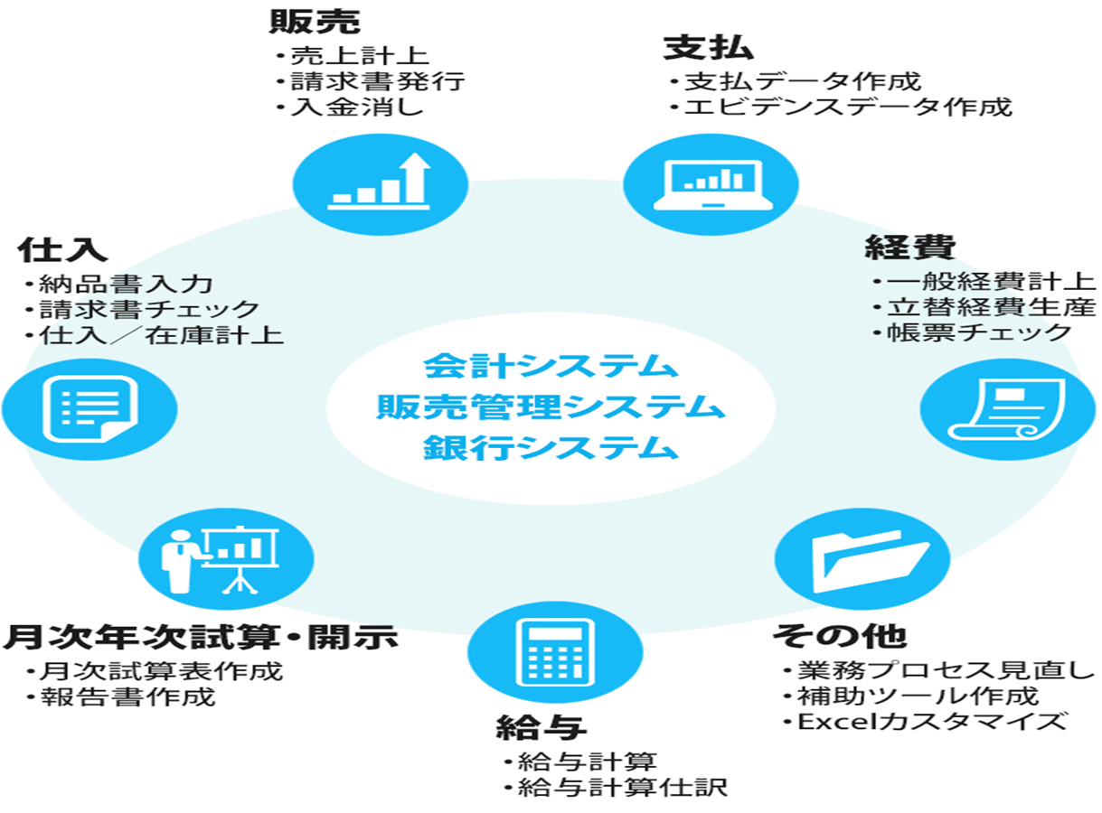
経理業務
様々な課題が存在する

Slide 7
経理の抱える課題
属人化
業務のブラックボックス化
業務設計ができていない
作業の遅れ、非効率
業務過多
業務量が多く処理しきれない
人材不足
人が来ない、育たない
情報開示のリスク
機密事項の漏洩リスク
DX化ができていない
アナログな業務、時間と情報がない

Slide 8
SECTION
１ 概要
２ 昨今の経理課題
３ 事業概要
４ サービス内容補足

Slide 9




事業概要
経理
業務改善・業務設計
業務の見直し・効率化を目指し課題を解決
中小企業・小規模事業者の
課題を解決する３つの力
クラウド会計導入
クラウド会計導入による事業成長のサポート・課題を解決
オンライン経理
御社の面倒な経理業務・経理課題をアウトソーシングで解決
3つの力で御社を完全サポート！

Slide 10
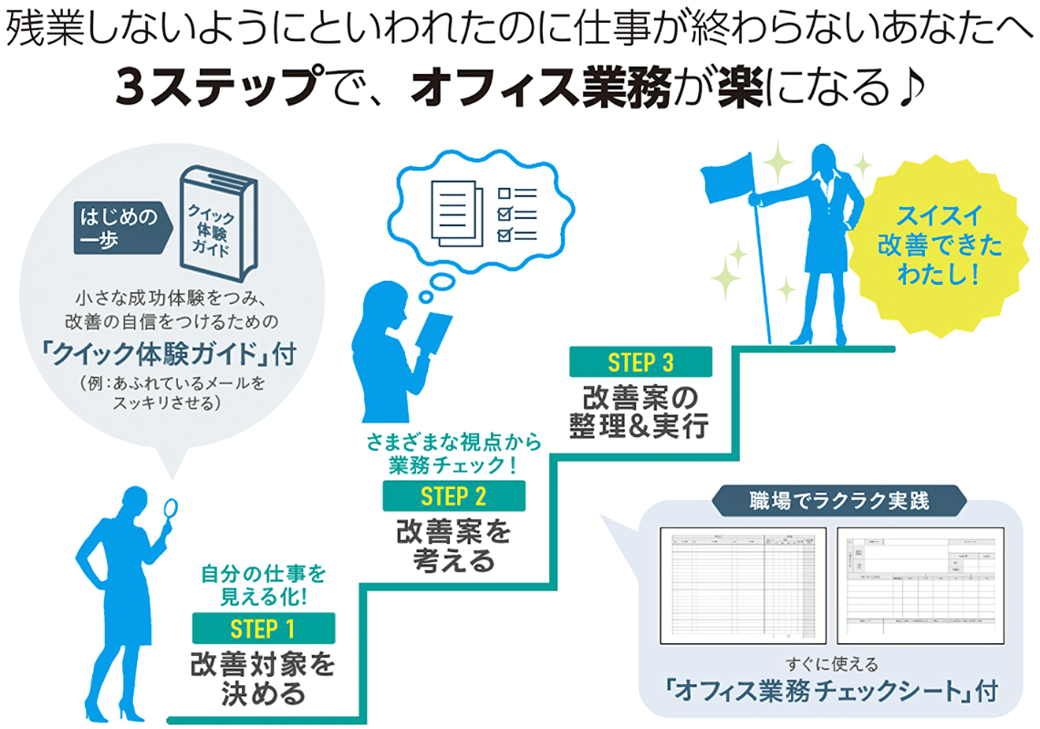
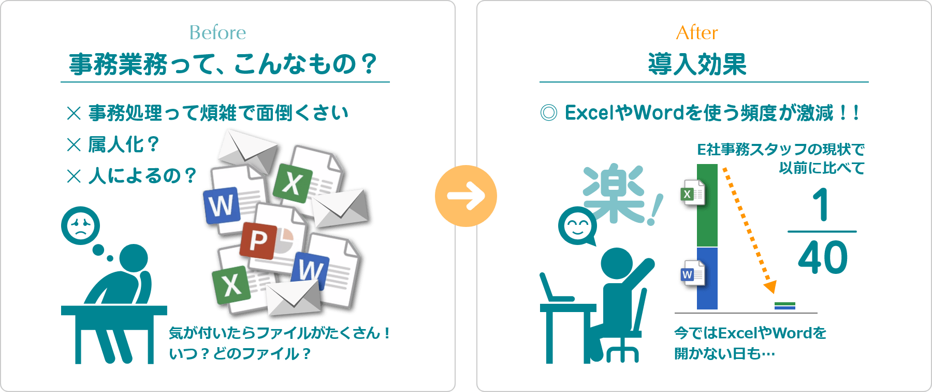





業務改善、業務設計
改善対象の確認
↓
改善案の考案
↓
改善案の実行
業務改善の成功
↓
本業に割く時間が増え、
生産性・付加価値の向上

Slide 11









オンライン経理
業務量が多く面倒な経理業務を、当社にアウトソーシング
オンライン経理チーム
指示・依頼
成果物
お客様
導入コンサルタント
専属スタッフ
経理スタッフ
オンライン経理では、弊社プロスタッフの手厚いバックサポートにより、御社の経理部門として伴走させて頂きます。

Slide 12
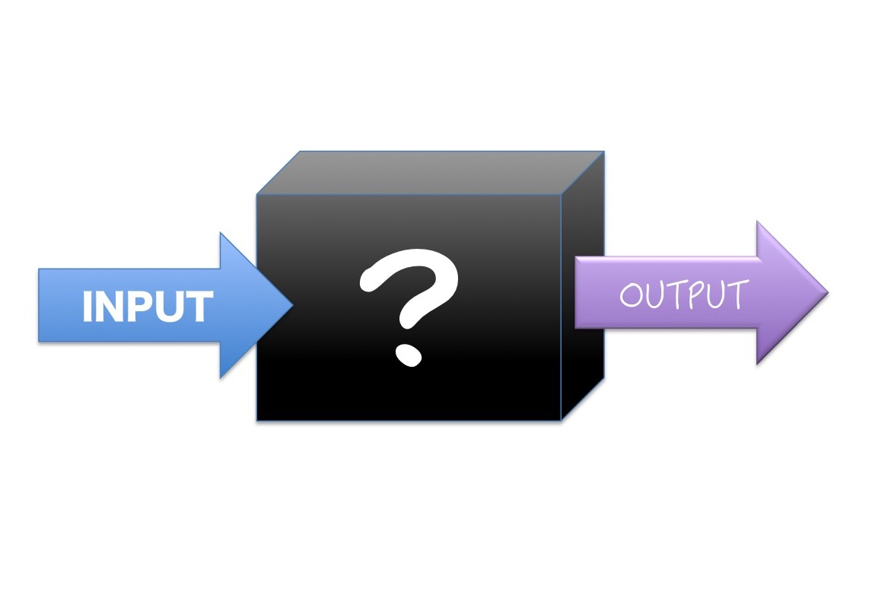



オンライン経理
オンライン経理が御社にもたらすメリット
属人化の排除 人材リスクの排除 情報漏洩リスクの排除
属人化による経理のブラックボックス化を排除
経理求人が不要なため、人材育成、人材不足のリスクを排除
従業員へ内部情報（売上、給与等）を見せない、触らせないことによる漏洩リスクの排除
オンライン経理で、御社の経理環境をより良いものへ。

Slide 13
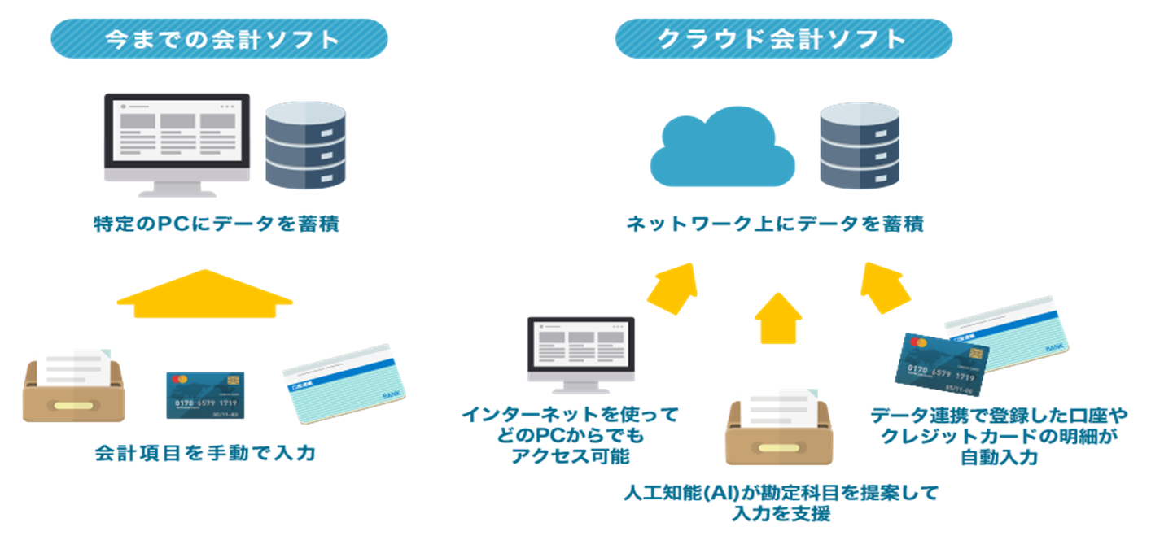
クラウド会計導入

Slide 14

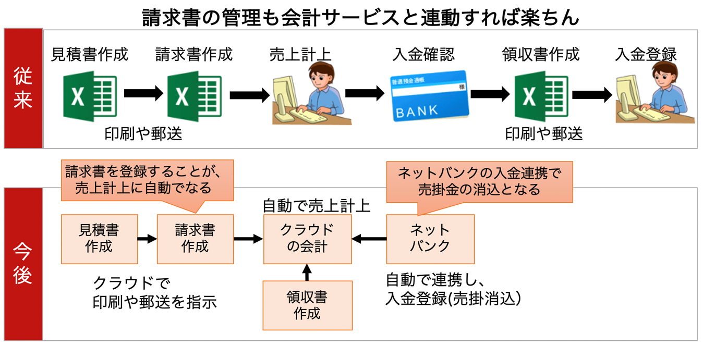
請求書の管理も会計サービスと連動して面倒な業務を自動化できる

Slide 15
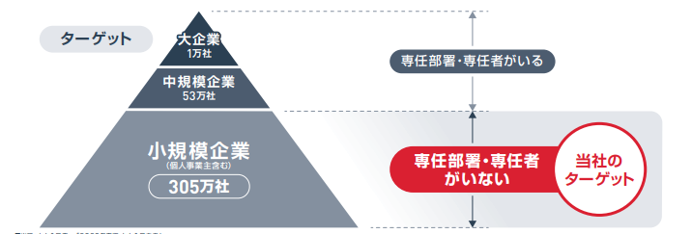




ビジネスモデル
経理部門、責任者がいる
当社の顧客ターゲット層
経理部門、責任者がいない又は少ない
当社は中小企業に存在する経理の不安解消、課題解決に取り組んでおります

Slide 16
SECTION
１ 概要
２ 昨今の経理課題
３ 事業概要
４ サービス内容補足

Slide 17
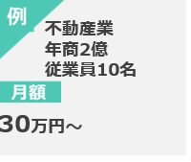




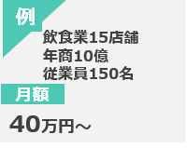

料金形態
例
例
飲食業2店舗
飲食業15店舗
年商10億
従業員150名
小売業1店舗
年商5億
月額
月額
25万円~
40万円～
不動産業
年商2億
従業員10名
運送業
年商20億
従業員70名
月額
75万円～
30万円～
※お客様の経理業務内容に合わせて工数計算をし、
料金設定を行っております。

Slide 18

弊社はフルオーダーで対応致します！
「オンライン経理の一部分だけサービスを
利用してみたい・・・」
「うちの会社では全部は不要かも・・・」
といった、お声もあるかと思います。
弊社ではフルオーダーで対応し、業種・規模を問わず、御社に合わせたサービス内容のカスタマイズが可能です！

Slide 19
導入フローについて
弊社とご契約いただいた際のオンライン経理の導入フローについては
以下のような形になります。
0週間
～1週間
1週間
～3週間
1ヶ月
2ヶ月
3ヶ月
ヒアリング
業務フロー作成・確認
業務設計・改善
導入・実行

Slide 20
まずは無料で相談して、
自社の経理を見直してみませんか？
株式会社kumekichi
TEL
080-6904-0604
E-mail
kumekichi.cfo@gmail.com

